Slide 1






CENTRO UNIVERSITÁRIO UNA
Garantia da Qualidade de Software
STUDY FLOW
E-commerce B2C de Cursos e Conteúdos Digitais
PLATAFORMA EDUCACIONAL
Apresentação elaborada conforme o roteiro da Atividade III

Slide 2
1. Problema e escopo
E-commerce B2C para comercialização e consumo de cursos digitais
Problema
Escopo
Centralizar em uma única plataforma a descoberta, compra, pagamento e acesso a cursos e conteúdos digitais, com segurança e acompanhamento do progresso.
Cadastro e autenticação; catálogo; gestão de cursos; carrinho e checkout; pagamentos; matrícula; conteúdo; progresso; avaliações; suporte e relatórios.
Principais atores
Fluxo principal do negócio
1
Cliente / Aluno
Instrutor
Catálogo
2
Carrinho
3
Checkout
Administrador
4
Pagamento
5
Matrícula
6
Conteúdo
2

Slide 3
2. Requisitos funcionais
Matriz resumida e critérios de aceitação dos fluxos críticos
RF01–RF04 • Usuários
RF05–RF09 • Cursos
RF10–RF11 • Conteúdo
Cadastro, login, perfil e recuperação de senha.
Catálogo, categorias, pré-requisitos e aprovação.
Upload e organização em módulos/capítulos.
RF12–RF16 • Compra
RF17–RF20 • Acesso
RF21–RF24 • Engajamento
Carrinho, checkout, pagamento, pedido e reembolso.
Matrícula, progresso, certificados e controle de acesso.
Avaliações, notificações, suporte e relatórios.
Critério de aceitação: cada requisito deve produzir um resultado observável e testável.
3

Slide 4
3. Requisitos não funcionais e métricas
Qualidade mensurável para desempenho, segurança, disponibilidade e manutenção
Desempenho
Escalabilidade
Meta de resposta para operações críticas e carregamento eficiente de conteúdo.
Arquitetura preparada para crescimento de usuários e volume de conteúdo.
Segurança
Disponibilidade
Criptografia, RBAC e proteção contra SQL Injection, XSS e CSRF.
SLA de 99,9%, backup e recuperação de dados.
UX/UI
Conformidade
Interface responsiva e navegação simplificada.
LGPD/GDPR, política de privacidade e termos de uso.
Exemplos de validação: teste de carga • teste de autorização • teste de restauração • inspeção de logs
4

Slide 5
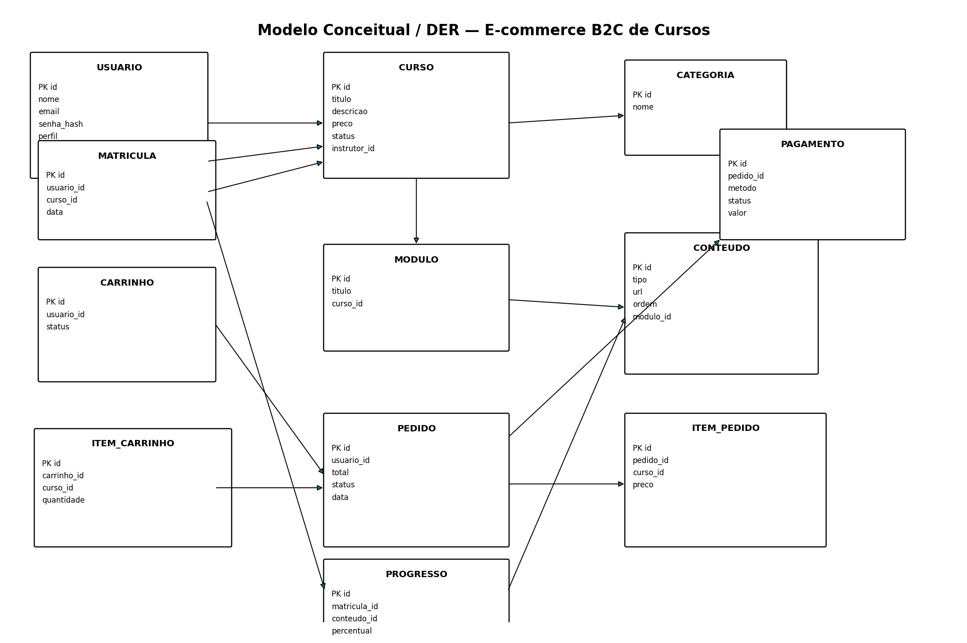
4. Modelagem de dados — DER
Principais entidades do e-commerce B2C e seus relacionamentos
Entidades centrais: Usuário • Curso • Conteúdo • Carrinho • Pedido • Pagamento • Matrícula • Progresso
5

Slide 6
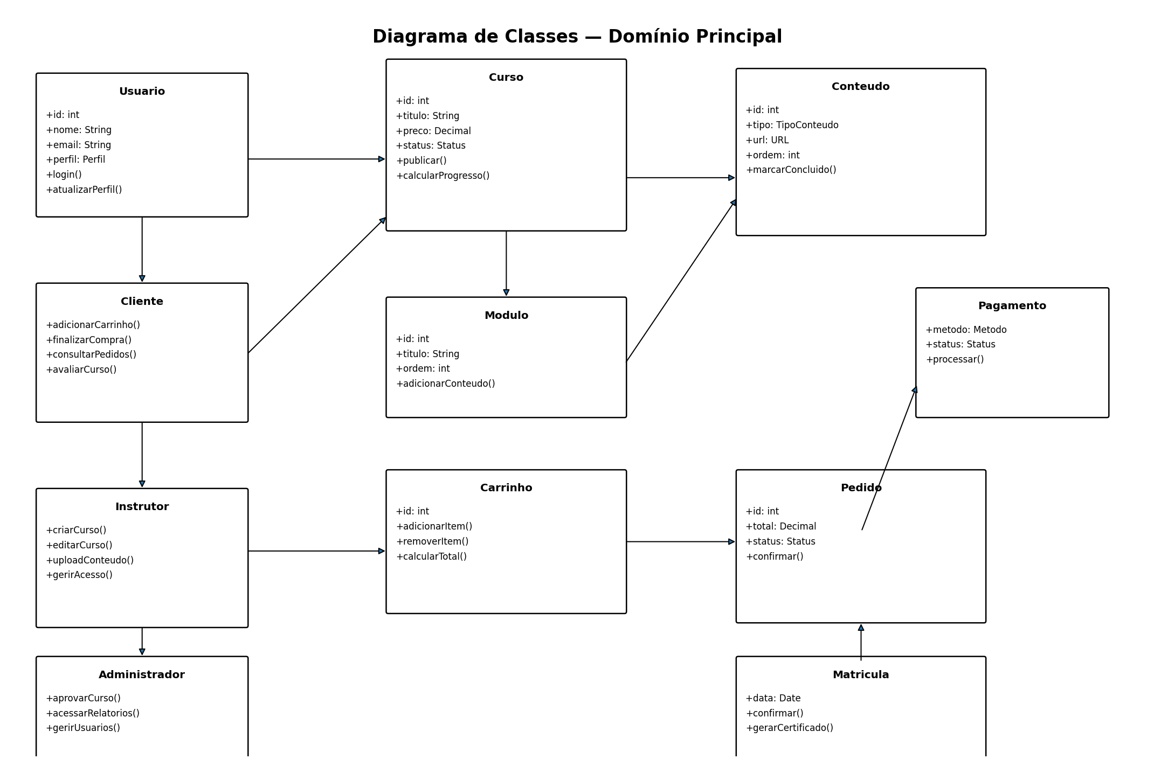
5. Arquitetura de código e regras de negócio
Separação por camadas e principais responsabilidades do domínio
Arquitetura
Apresentação → Aplicação → Domínio → Infraestrutura
Regras críticas
Pagamento confirmado libera matrícula; conteúdo pode exigir pré-requisito; progresso é individual; funções administrativas exigem autorização.
Qualidade de código
Domínio independente de integrações; serviços externos isolados por interfaces; testes unitários para regras de negócio.
6

Slide 7
6. Repositório, versionamento e CI/CD
Estratégia colaborativa para reduzir erros e manter rastreabilidade
Estratégia de branches
Critérios para merge
• Pull Request associado a requisito/correção
• Build sem erros
• Testes automatizados aprovados
• Code Review por pelo menos 1 integrante
• Sem conflitos e sem credenciais versionadas
main
develop
estável
integração
feature/*
fix/*
funcionalidades
correções
Convenção de commits
Pipeline CI/CD
• feat: nova funcionalidade
• fix: correção de defeito
• test: inclusão de testes
• docs: atualização documental
Push/PR
Build
Testes
Segurança
Homologação
7

Slide 8
7. Plano de QA e cenários de teste
Validação dos fluxos críticos e rastreabilidade requisito → teste
CT01 • Cadastro/Login
CT02 • Compra/Pagamento
CT03 • Controle de acesso
Dados válidos → conta criada e usuário autenticado.
Checkout + pagamento aprovado → pedido confirmado e acesso liberado.
Capítulo sem pré-requisito concluído → acesso bloqueado.
CT04 • Curso reprovado
CT05 • Autorização
CT06 • Carrinho
Administrador reprova → curso não aparece como publicado.
Cliente tenta função administrativa → acesso negado.
Adicionar/remover itens → total recalculado corretamente.
Tipos de teste: unitário • integração • sistema • segurança • desempenho • usabilidade
Exemplo de rastreabilidade: RF14 Pagamento → CT02 Compra/Pagamento
8

Slide 9






8. CONCLUSÃO
Visão Integrada do Ciclo do Produto
O projeto consolida a maturidade do produto, conectando a engenharia de requisitos à garantia de qualidade e automação contínua de entrega.
Requisitos
Modelagem
Qualidade & QA
Critérios de aceitação claros, rastreabilidade e escopo detalhado para cada funcionalidade.
Arquitetura de dados (DER), modelagem orientada a objetos e regras consistentes de negócio.
Estratégia de testes estruturada, boas práticas com Git e pipeline de integração/entrega contínua (CI/CD).
Segurança nas compras, consistência no fluxo de pagamento, proteção de direitos autorais e governança no repositório compartilhado.
StudyFlow • Centro Universitário UNA
Obrigado! Perguntas?

